Slide 1
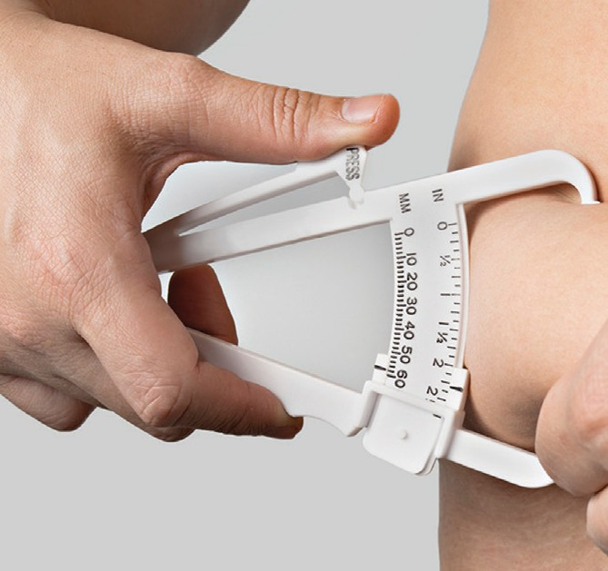
WWW.CORMUN.CL
FORTALECIMIENTO DE INDICADORES DE DESARROLLO PERSONAL Y SOCIAL

Slide 2
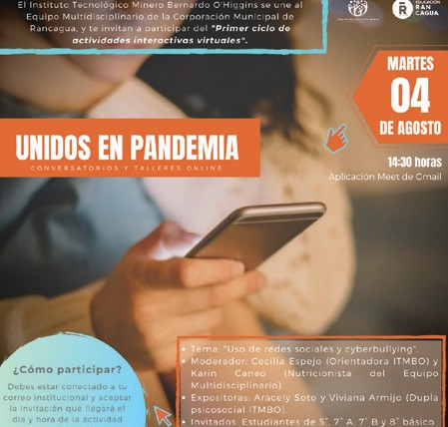
SEPTIEMBRE 2020
ASOCIACIÓN DEL GEN CLOCK CON LA OBESIDAD
A inicios de agosto se llevó a cabo el taller virtual dirigido a todos los establecimientos educacionales de la Corporación Municipal de Rancagua, contando con la participación especial de la Nutricionista Carolina Pino, académica y coordinadora de la Escuela de Nutrición y Dietética de la Universidad Bernardo O’Higgins, como oradora en dicha actividad; quien dio a conocer su trabajo de tesis para obtención de un Magíster en Ciencias químicas y biológicas.
UNIDOS EN PANDEMIA
El Instituto Tecnológico Minero Bernardo O'Higgins en conjunto con el Equipo Multidisciplinario continúan desarrollando el primer ciclo de actividades interactivas virtuales denominado "Unidos en pandemia", el cual corresponde a conversatorios y talleres online dirigidos a estudiantes de diferentes niveles. Dicha actividad pretende ser replicada en otros establecimientos educacionales.
LIVE EN INSTAGRAM
Desde la primera semana de agosto comenzamos a realizar transmisiones en vivo a través de nuestra red social Instagram, con el objetivo de acercar a la comunidad escolar, informando y educando por medio de diferentes actividades que efectuamos semanalmente; tales como actividad física en parques y plazas, entrega de canastas JUNAEB, clases de cocina saludable, entre otras.

Slide 3
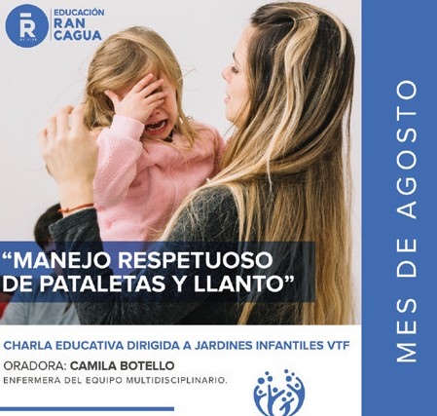
SEPTIEMBRE 2020
JORNADAS DE AUTOCUIDADO
Cada miércoles a las 15:30 horas, a través de la plataforma Meet, se comparte una clase de yoga, dirigida a toda la comunidad educativa Cormun; estudiantes, apoderados y funcionarios. Han sido jornadas enriquecedoras, donde cuidar la salud física y mental de todos es lo que prima, además de brindar un espacio donde personas de distintos establecimientos educacionales se unen a compartir media hora de bienestar.
CICLO DE CHARLAS EDUCATIVAS EN NUTRICIÓN
Cada viernes de agosto el Equipo Multidisciplinario expuso una charla dirigida a toda la comunidad educativa Cormun, abordando diferentes temas semanalmente relacionados con el periodo de gestación y alimentación inicial del bebé. Comenzamos con “Alimentación durante el embarazo”, continuando con “Lactancia materna, un enfoque nutricional” y “Conociendo acerca de alergias alimentarias”. El ciclo de charlas se llevó a cabo virtualmente vía Meet de Gmail.
MANEJO RESPETUOSO DE PATALETAS Y LLANTO
Durante la última semana de agosto nuestro equipo realizó una charla educativa dirigida a jardines infantiles y salas cuna VTF, con el objetivo principal de poder enseñar a funcionarias y apoderados cómo actuar frente a una pataleta, poder manejarlas de manera respetuosa y que el menor logre superar esta etapa de su desarrollo de manera plena e integral; derribando mitos y entregando consejos de cómo calmar el llanto de un lactante.

Slide 4
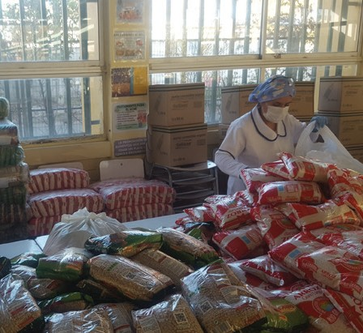
SEPTIEMBRE 2020
TE GUSTARÍA EMPRENDER TU PROPIO NEGOCIO?
Finalizando agosto el Equipo Multidisciplinario en conjunto con Sercotec y Fosis, desarrollaron un ciclo de charlas virtuales dirigidas a toda la comunidad educativa Cormun, con el objetivo de proveer de información relevante para quienes desean realizar un emprendimiento. Los temas tratados fueron “Ofertas programáticas Fosis, información sobre líneas y programas en O’Higgins” y “¿Cómo iniciar un negocio?
SUPERVISIÓN DE ENTREGA DE CANASTAS JUNAEB
Durante agosto, el Equipo Multidisciplinario llevó a cabo la supervisión en los establecimientos educacionales previo a la séptima entrega de canastas JUNAEB; la cual se realizó de manera presencial en cada recinto educativo. Durante esta entrega se reportó un total de 11.929 canastas y 545 en jardines infantiles VTF.
Síguenos a través de Instagram @equipo_multidisciplinario

